Slide 1
Abel Aravena, Benjamín Aravena, Gabriel Castillo
SCY1101-800D
Programación para la Ciencia de Datos

Slide 2

Descripción del caso
Depresión en estudiantes
El conjunto de 27,817 datos recopila información de estudiantes, como la presión académica, las horas de sueño, el estrés financiero, entre otras, además de la variable objetivo: Depresión.
El propósito del proyecto es poder predecir la depresión en estudiantes en base a estos datos. Este proyecto tiene fines exclusivamente académicos y exploratorios, sin constituir una herramienta de diagnóstico que reemplace la evaluación o asesoramiento de profesionales de la salud mental.

Slide 3
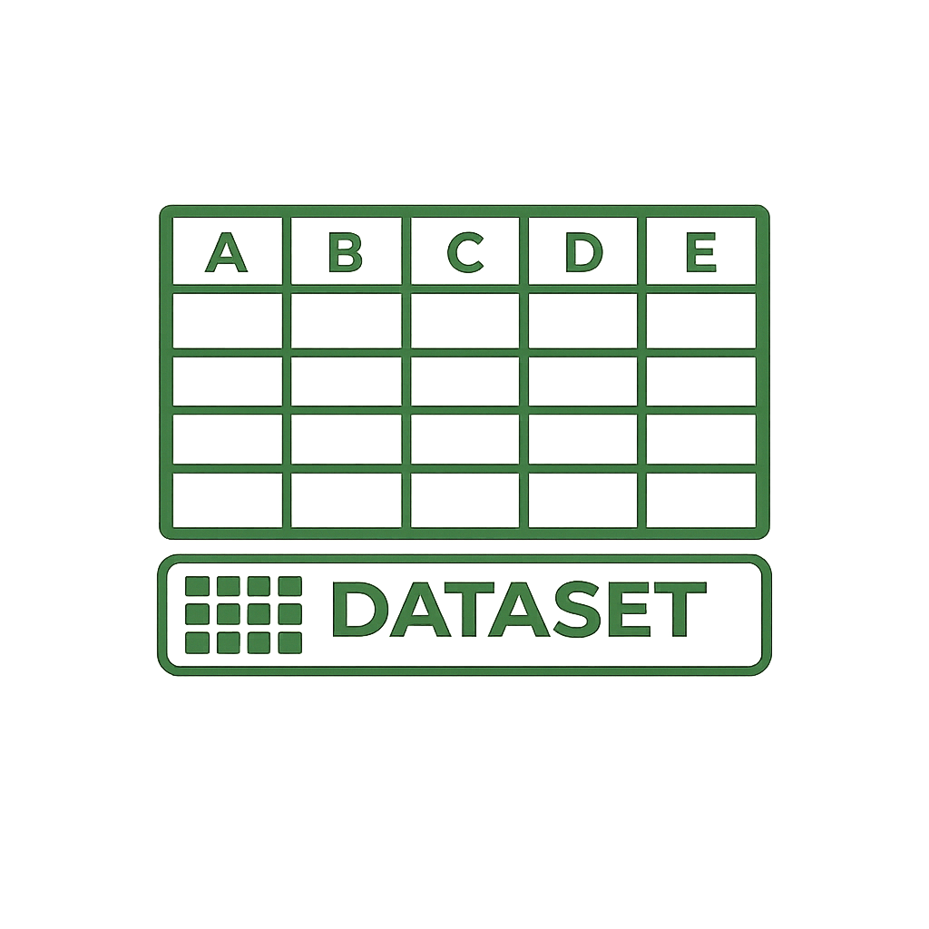
Variables (features) del Dataset
Género
Edad
Presión académica
Promedio general de calificaciones (CGPA)
Satisfacción con los estudios
Duración del sueño
Hábitos alimenticios
Título académico
¿Alguna vez ha tenido pensamientos suicidas?
Horas de trabajo/estudio
Estrés financiero
Antecedentes familiares de enfermedades mentales
Depresión (Variable objetivo)

Slide 4
Fases Aplicadas en el Proyecto
06
07
08
Gestión del proyecto
Visualización
Despliegue

Slide 5
06
Gestión del proyecto

Slide 6
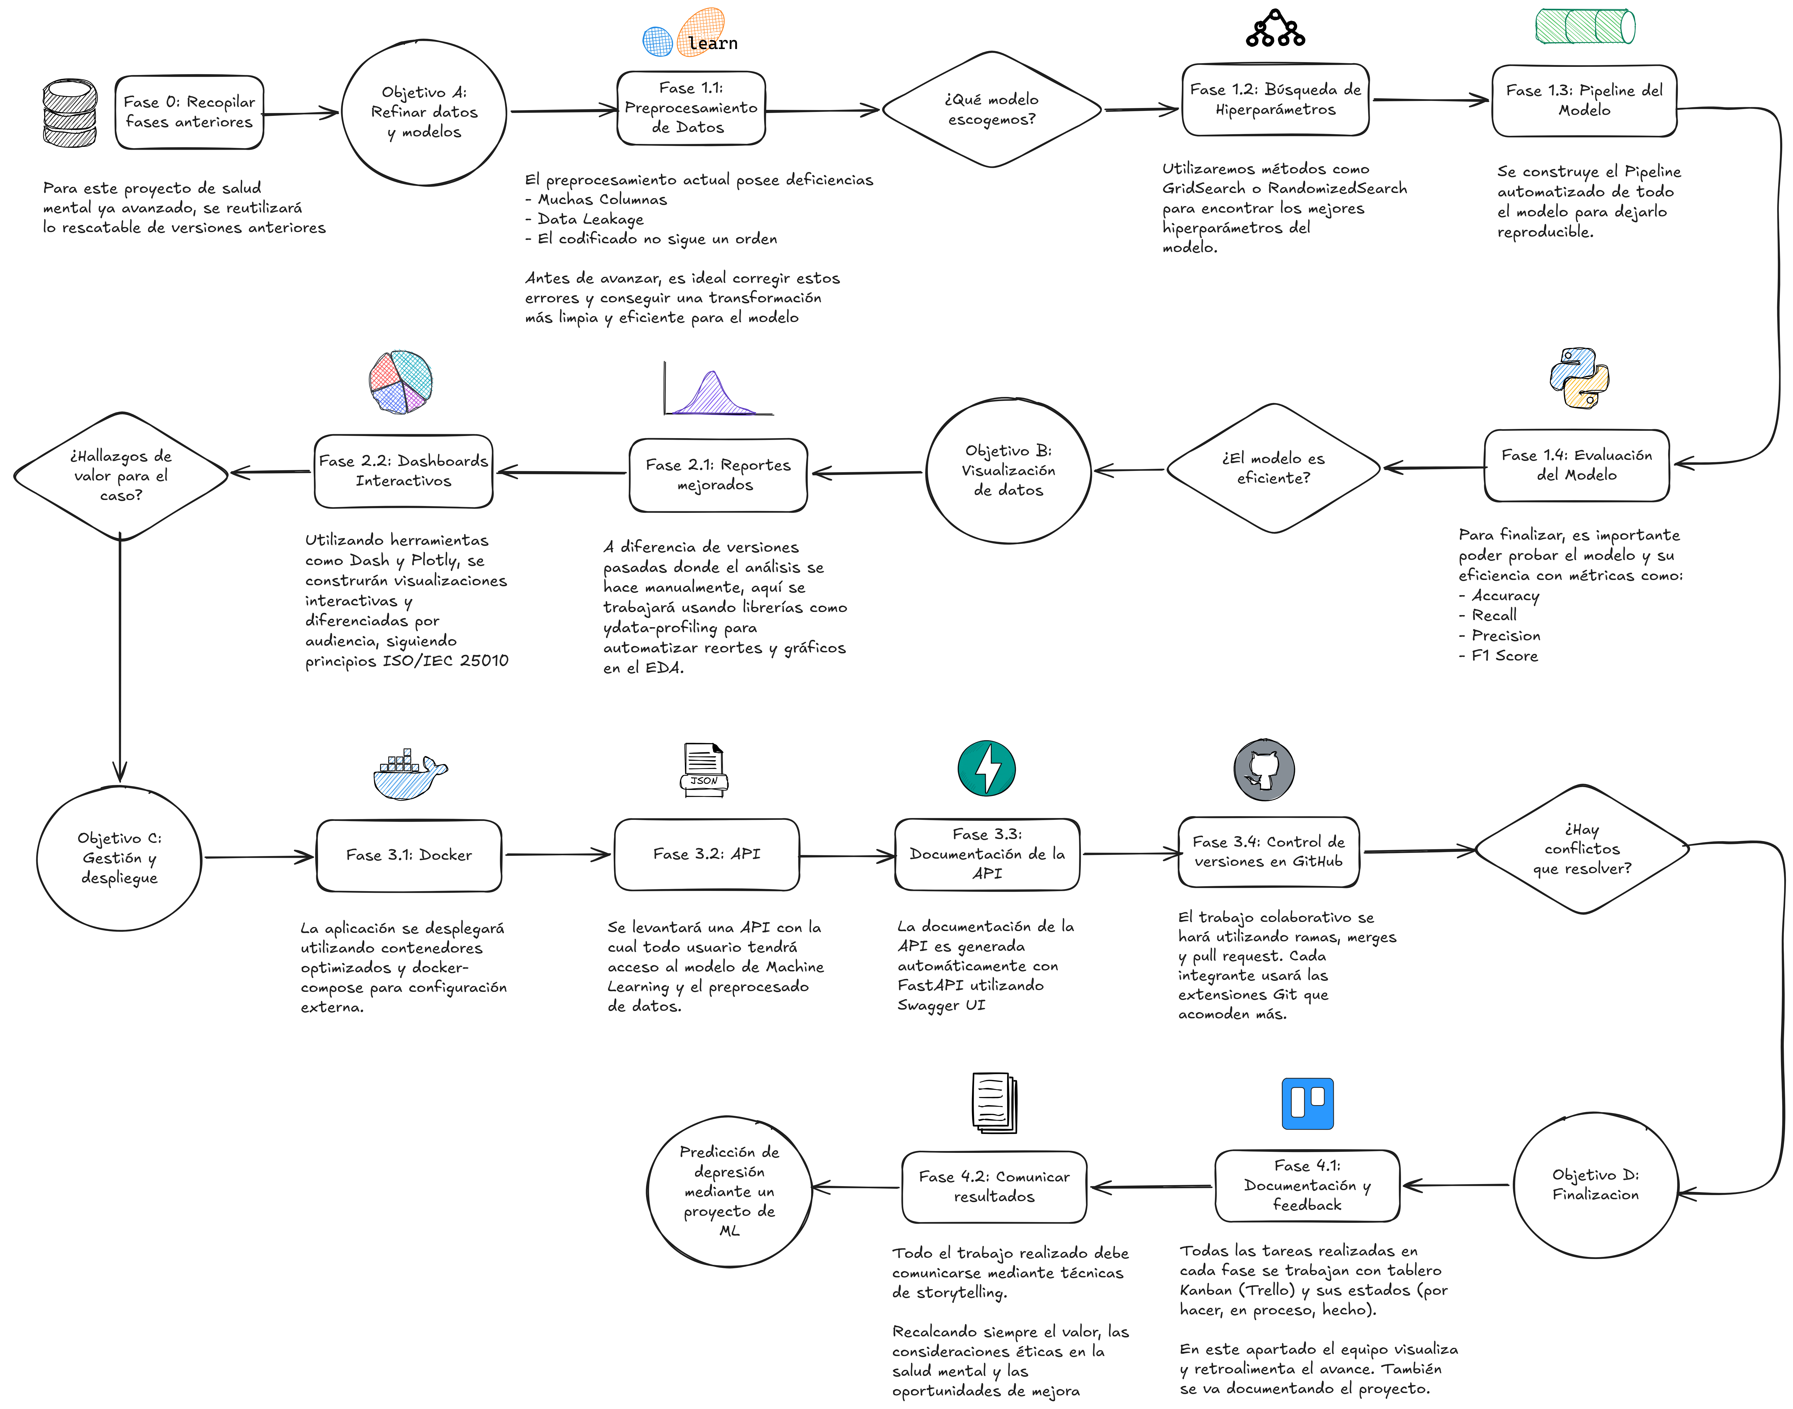

Planificación inicial
El proyecto avanzó de forma secuencial, estableciéndose objetivos a lograr y puntos de control.
Se utilizó la herramienta Excalidraw para representar este avance.
La nomenclatura es simple: cuadros para fases, triángulos para puntos de control y círculos para objetivos a lograr.

Slide 7

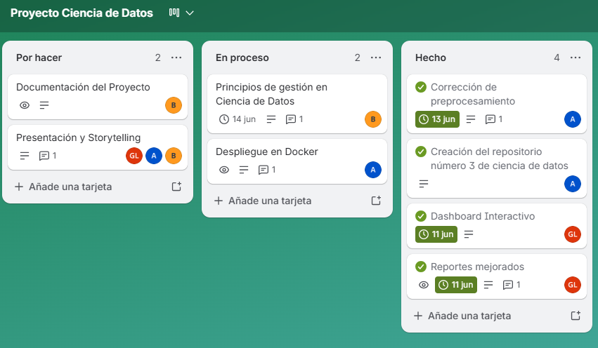
Marco de trabajo Kanban
Se utilizó Trello como herramienta para el listado de tareas a realizar durante esta fase. Cada integrante podía visualizar el avance.
Esto permitió trabajar más ordenadamente y una comunicación más clara.

Slide 8

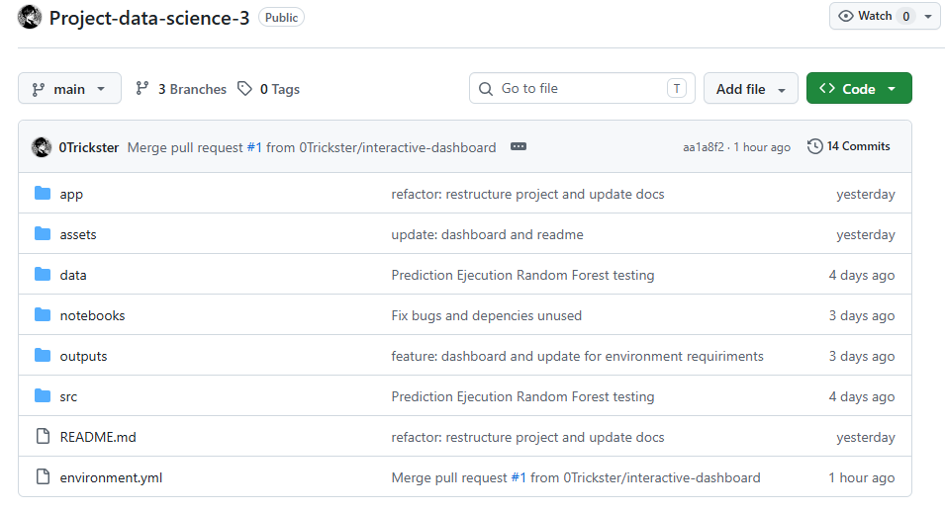
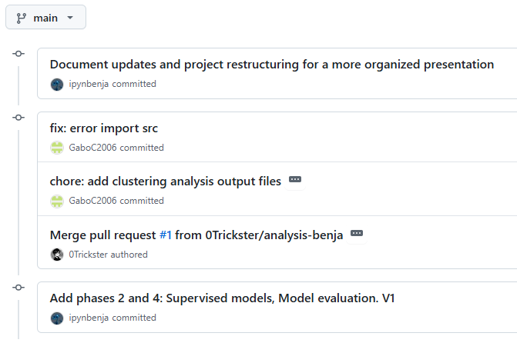
Gestión del código
El trabajo, desde la primera experiencia, ha sido respaldado en repositorios de GitHub. Cada integrante creaba su rama propia para avanzar y luego se integraba a la rama Main.

Slide 9
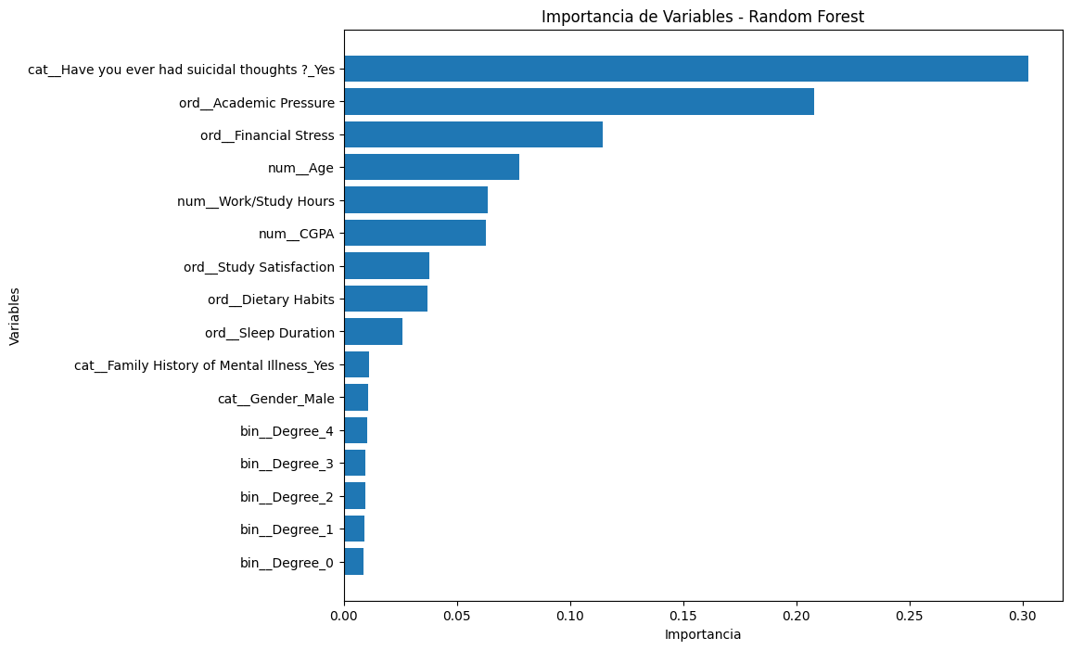
Modelo implementado: Random Forest
El modelo elegido fue Random Forest tras los resultados de la etapa anterior dado que era el que presentaba menos Falsos negativos.
Dentro del contexto de salud mental, este modelo se traduce en más estudiantes recibiendo atención oportuna.

Slide 10
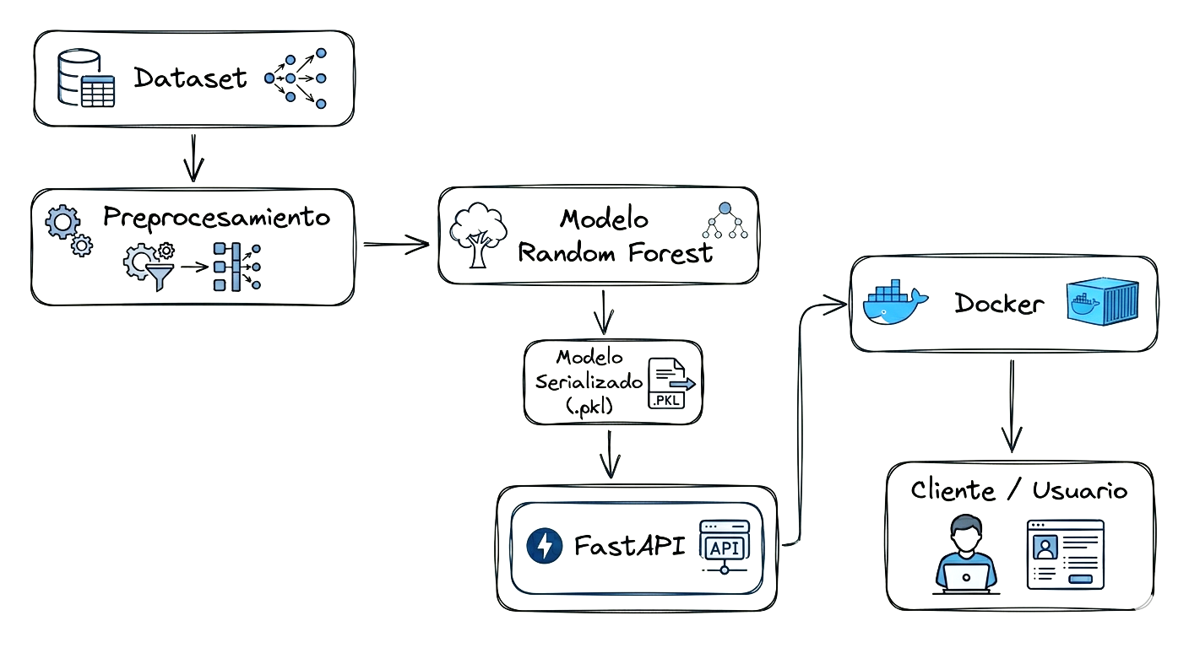
Arquitectura final

Slide 11
07
Visualización

Slide 12
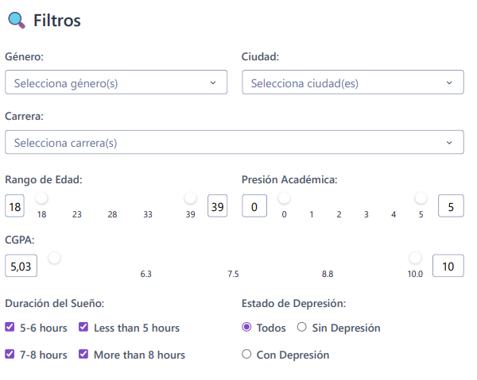
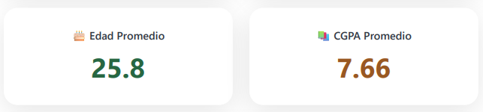
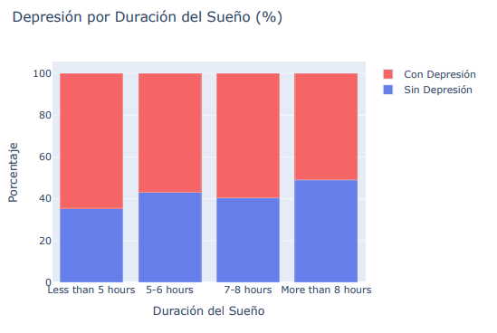
Dashboard interactivo (plotly + dash)

Slide 13
08
Despliegue

Slide 14

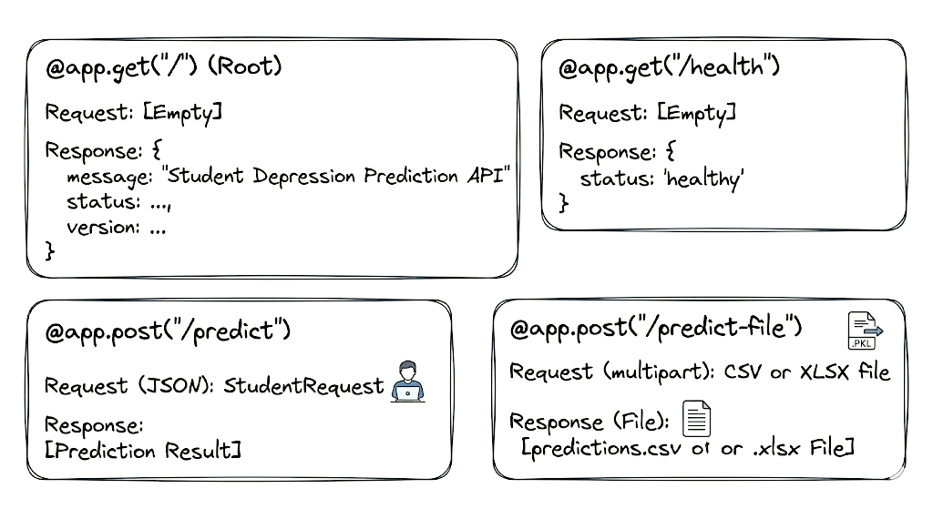
Endpoints construidos (FastAPI)

Slide 15

Docker
Sin Docker | Con Docker
Instalación manual | Ejecución inmediata
Riesgo de incompatibilidades | Entorno controlado
Configuración compleja | Configuración simplificada
Difícil replicación | Reproducible
Cualquier persona que disponga de Docker puede ejecutar exactamente la misma aplicación desarrollada.

Slide 16
Abel Aravena, Benjamín Aravena, Gabriel Castillo
SCY1101-800D
Programación para la Ciencia de Datos

